Slide 1
Tohmajärven ilmastosuunnitelma
2024–2028
Hyväksytty
Ympäristölautakunta 17.12.2024 / § 142
Kunnanhallitus 20.1.2025 / § 22
Kunnanvaltuusto 24.2.2025 / § 6

Slide 2
Johdanto
Tohmajärvi on liittynyt Hinku-verkostoon vuonna 2014. Hinku-verkosto on ilmastonmuutoksen edelläkävijöiden verkosto, jonka jäsenkunnat ovat valtuuston päätöksellä sitoutuneet tavoittelemaan 80 % päästövähennystä vuoteen 2030 mennessä vuoden 2007 tasosta.
Tohmajärven kuntastrategiassa ilmastotavoitteet asetetaan Hinku-kriteerien mukaisesti. Tavoitetilana vuoteen 2025 mennessä on kunnan toimintojen kasvihuonekaasupäästöjen pienentyminen sekä uusiutuvan energian käytön lisääminen.
Kunnan ensimmäinen ilmastosuunnitelma asettaa tavoitteet ja konkreettiset toimenpiteet kasvihuonekaasupäästöjen vähentämiseksi. Ilmastosuunnitelman toimenpiteet on valittu yhteistyössä toimenpiteitä toteuttavien toimialojen ja muiden sidosryhmien kanssa.
Päästöjen vähentäminen tapahtuu pääasiassa vähentämällä niiden syntymistä sekä hyödyntämällä päästöhyvityksiä uusiutuvan energian investoinneista.
Tässä tiivistelmässä esitetään suunnitelman keskeiset sisällöt. Varsinainen ilmastosuunnitelma löytyy kunnan verkkosivuilta (LISÄÄ LINKKI).
Tohmajärven kunta on sitoutunut tavoittelemaan 80 %:n
päästövähennystä vuoteen 2030 mennessä vuoden 2007 tasosta.

Slide 3
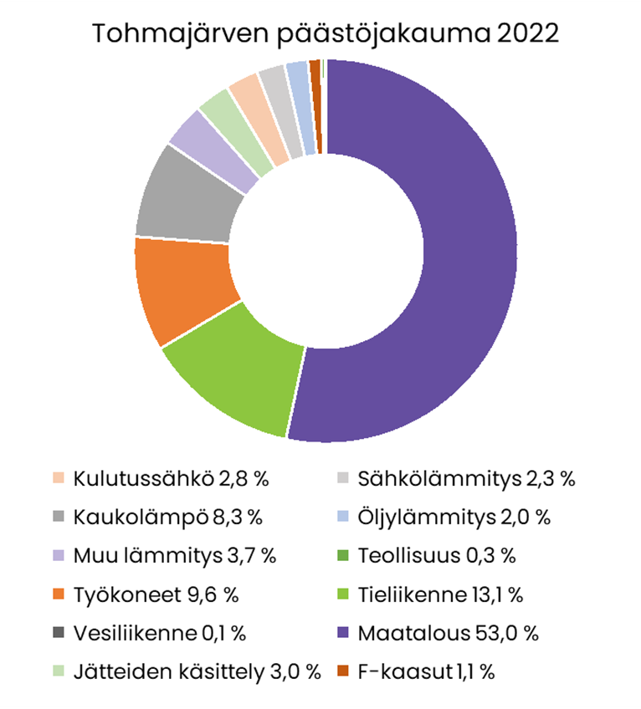
Päästöjen kehitys 2007–2022
Vuonna 2007 Tohmajärven kokonaispäästöt olivat 92,3 kt CO2e. Seurantavuonna 2022 kokonaispäästöt olivat 69,7 kt CO2e, eli Tohmajärven kasvihuonekaasupäästöt ovat vuoteen 2022 mennessä laskeneet 25 %.
Päästöjä tulee vähentää nykytasosta 51,34 kt CO2e, jotta 80 %:n päästövähennystavoitteiseen päästään vuoteen 2030 mennessä.
Maatalouden päästöt ovat pysyneet päästöseurannan aikana lähes samalla tasolla, muodostaen 53 % Tohmajärven kokonaispäästöistä. Maataloutta seuraavat tieliikenne (13,1 %) ja työkoneet (9,6 %).
Tieliikenteen päästöt ovat laskeneet seurannan aikana reilusti, jopa 43,2 % vuoden 2007 tasosta. Myös työkoneiden päästöt ovat tippuneet seurantakaudella noin 7,1 %.
Merkittävimmät päästövähennykset on saavutettu kulutussähkössä (71,2 %) sekä sähkölämmityksessä (68,8 %).

Slide 4
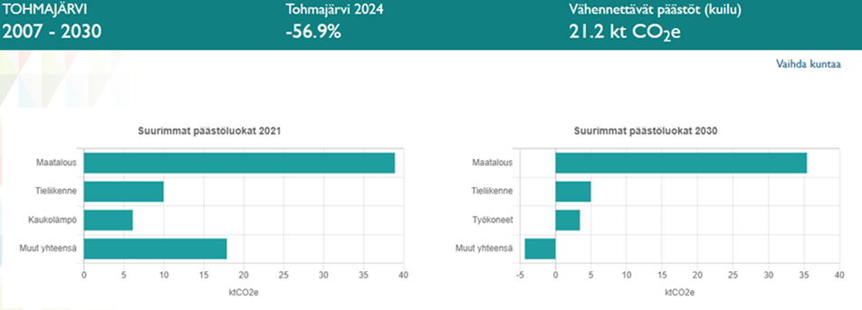
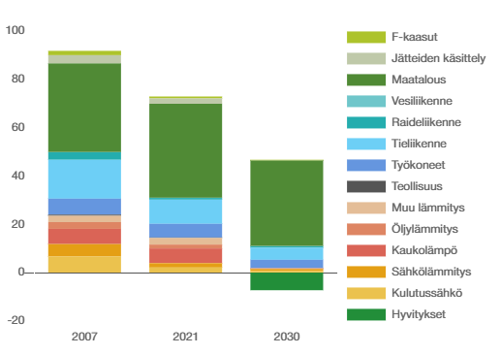
Päästöennuste 2030
Realistisessa päästöskenaariossa on huomioitu ilmastosuunnitelmassa esitettyjen toimenpiteiden avulla saavutettavat päästövähennykset sekä päästöhyvitykset.
Skenaarion mukaan Tohmajärven päästöt laskisivat vuoteen 2030 mennessä noin 57 % vuoden 2007 tasosta. Toteutettavien toimenpiteiden ansiosta Tohmajärvellä voidaan vähentää erityisesti tieliikenteen sekä muiden päästöluokkien päästöjä.
Lisäksi Tohmajärvelle on suunnitteilla useampi teollisen kokoluokan aurinkovoimala, joista kunta saa päästöhyvityksiä -7,4 kt CO2e.
Maatalouden päästöt ovat niin suuret, etteivät aurinkovoimaloiden tuottamat päästöhyvitykset kata kuilua. Ei ole realistista olettaa, että maatalouden päästöjä voidaan vähentää niin paljon, että 80 % päästövähennys saavutettaisiin ilman negatiivisia vaikutuksia kunnan elinvoimaisuuteen. Näistä syistä johtuen tavoiteskenaariossa ei vielä saavuteta toivottua 80 % päästövähennystä.

Slide 5
Ilmastotyön painopistealueet
Tohmajärven ilmastotyön perustan muodostavat viisi painopistealuetta, joiden pohjalta määritellään ilmastotyön tavoitteet ja toimenpiteet. Jokaisen painopistealueen alle on määritelty konkreettiset toimenpiteet ja vastuutahot.
1. Energiatehokas rakennuskanta
2. Uusiutuvan energian käytön edistäminen
3. Kestävä liikenne ja saavutettavat palvelut
4. Materiaalikiertojen edistäminen
5. Ilmastokestävä maankäytön suunnittelu ja maapolitiikka

Slide 6
Toimenpiteet
Ilmastosuunnitelmaan on kirjattu 49 konkreettista toimenpidettä Tohmajärven kasvihuonekaasupäästöjen vähentämiseksi. Jokaiselle toimenpiteelle on määritetty vastuutaho ja toteutuksen aikataulu. Toimenpiteet on valittu yhteistyössä toimenpiteitä toteuttavien toimialojen ja muiden sidosryhmien kanssa.
Ilmastotyö on osa kaikkien kuntakonsernin työntekijöiden työtä, ja työhön aktivoidaan mukaan viestinnän ja osallistamisen kautta Tohmajärven alueen yritykset, asukkaat ja vapaa-ajan asukkaat.
Ilmastosuunnitelman toimenpiteitä ovat mm.
Taloteknisten laitteiden uusiminen
Toimitilojen ja kiinteistöjen tehokas käyttö
Aurinkoenergiantuotannon lisääminen
Sivuvirtojen hyödyntäminen energiantuotannossa
Sähköautojen latausasemaverkoston laajentaminen
Matkaketjujen parantaminen
Kiertotaloutta tukevien hankintojen tekeminen
Uusiokäytön tehostaminen
Kunnan metsäomaisuuden kestävän käytön kehittäminen
Hiilinielujen suojeleminen ja kasvattaminen
Ilmastokasvatuksen lisääminen
Nuorten ilmastohankkeiden ja –kokeilujen toteuttaminen
Ilmastobudjetoinnin käyttöönotto

Slide 7
Ilmastotyön seuranta
Tohmajärven ilmastosuunnitelma päivitetään neljän vuoden välein, seuraavan kerran vuonna 2028.
Ilmastosuunnitelman päätavoitteiden seuranta sekä kasvihuonekaasupäästöjen kehityksen ja tavoiteskenaarion päivitys toteutetaan kahden vuoden välein.
Toimenpidesuunnitelmaa päivitetään ja toteutumista seurataan kunnan talouden ja toiminnan suunnittelun yhteydessä vuosittain. Jokaiselle toimenpiteelle on nimetty vastuutaho, joka vastaa toimenpiteen raportoinnista.
Vuosittain
Toimenpiteiden seuranta ja raportointi
Kahden (2) vuoden välein
Tavoitteiden seuranta, päästökehityksen ja skenaarion päivitys
Neljän (4) vuoden välein
Ilmastosuunnitelman kokonaispäivitys

